Slide 1
Odpowiedź Abrahama źródłem błogosławieństwa Bożego
Klasa V SP
Dziś jest 04.11.2013 r.
Do wakacji pozostało 235 dni.
Fot. tła© zatletic - Fotolia.com

Slide 2
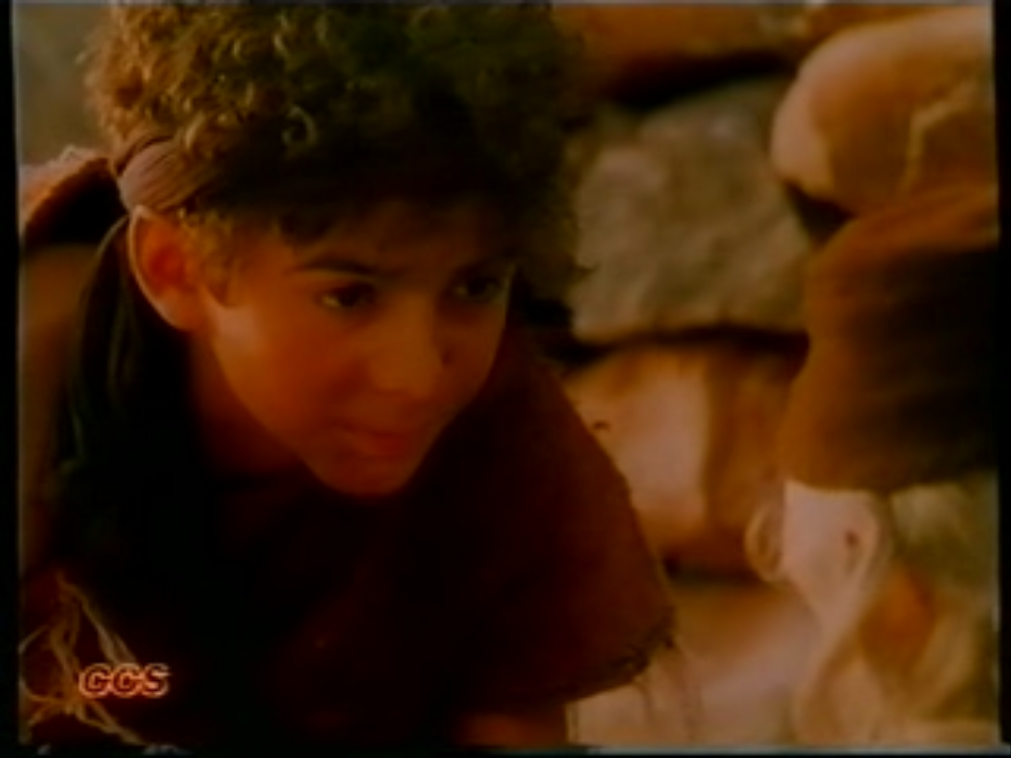
Co to znaczy poświęcić coś, co się najbardziej kocha?
Screen z filmu „Abraham”

Slide 3
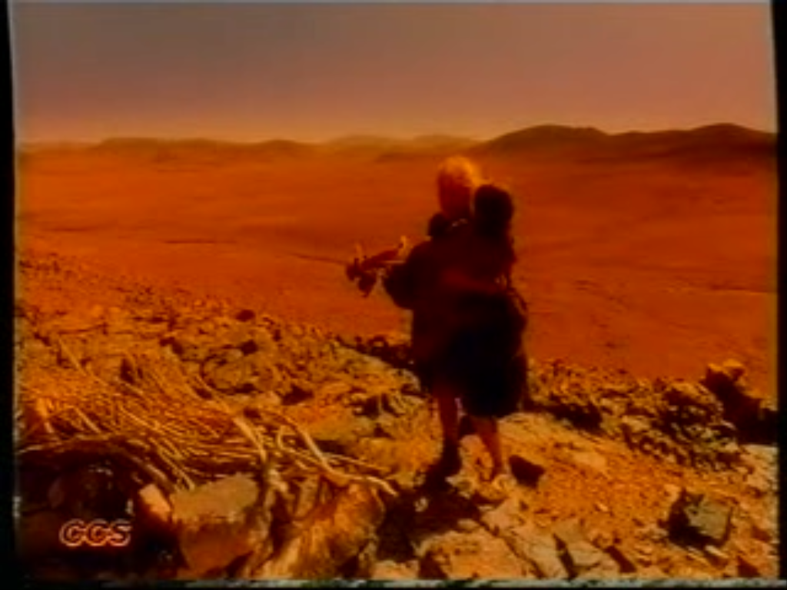
Próba wiary Abrahama
Screen z filmu „Abraham”

Slide 4
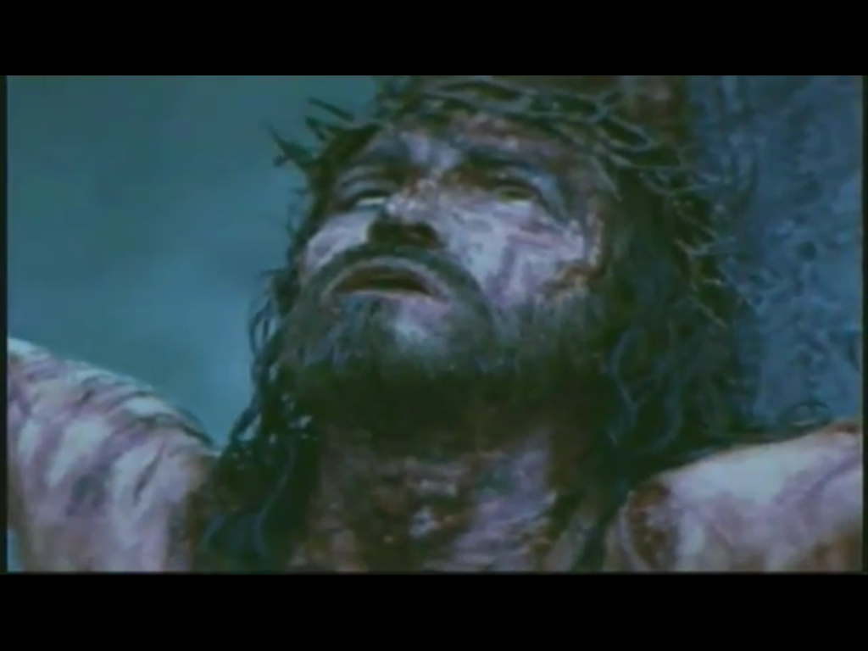
Dlaczego Bóg poddał Abrahama takiej próbie?
Screen z filmu „Pasja”

Slide 5

Zawierzenie Panu Bogu
Porozmawiajmy o sytuacjach, gdy trudno jest zawierzyć Bogu
Fot. © Anyka – Fotolia.com

Slide 6
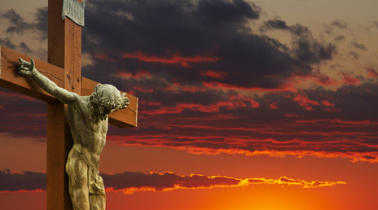
Raz jeszcze o wierze Abrahama oraz próbie wiary karty pracy str. 16 - 17
Fot. © Glen Jones – Fotolia.com

Slide 7
Notatka
„Abraham słuchał Pana Boga i ufał Mu. Miał syna Izaaka, którego bardzo kochał. Pan Bóg powiedział Abrahamowi, aby złożył Mu syna w ofierze. Abraham zgodził się. Chciał oddać syna na ofiarę. Myślał, że Pan Bóg każe mu zabić syna. Jednak Pan Bóg nie chciał śmierci Izaaka. Powstrzymał Abrahama. Pan Bóg chciał się przekonać, czy Abraham kocha. Pana Boga więcej niż syna. Abraham pokazał, że kocha Pana Boga nade wszystko?” Ofiara Izaaka jest zapowiedzią ofiary Pana Jezusa

